Slide 1
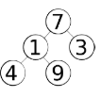
sumadorArbol
Escribir un método en la clase Sumador, que dado un árbol binario, devuelva la suma de todos sus elementos.
En el árbol de ejemplo deberá devolver: 24

Slide 2
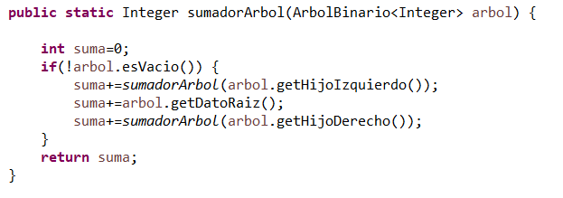
Solución

Slide 3
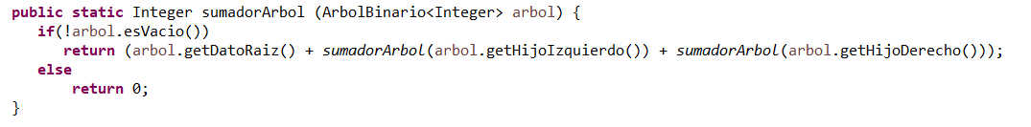
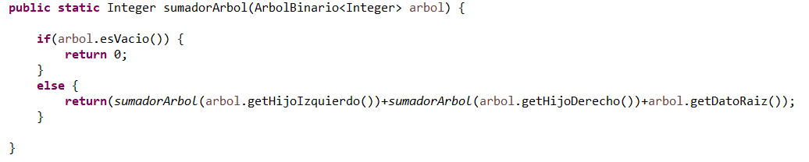
Otras soluciones

Slide 4
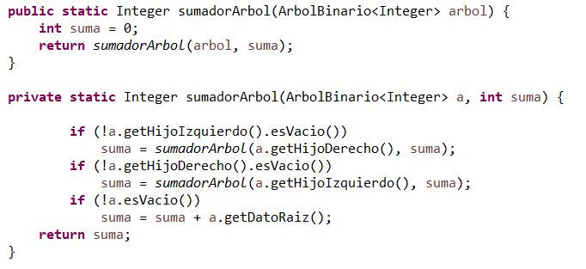
Otras soluciones

Slide 5
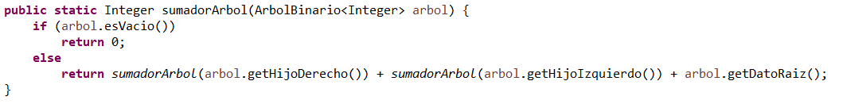
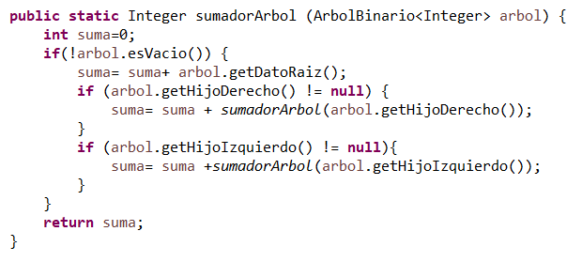
Errores comunes
El orden de llamada de los hijos es simpre izquierdo y luego derecho
getHijoIzquierdo y getHijoDerecho() siempre devuelven un Árbol

Slide 6
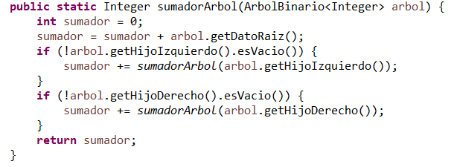
Errores comunes
Siempre se debe verificar por árbol vacío antes de acceder al dato de la raíz.

Slide 7
Errores comunes
Subir proyectos vacíos de Netbeans
No cambiar el nombre al proyecto
Subir el mismo proyecto que se descargaron.

Slide 8
Árboles Generales

Slide 9
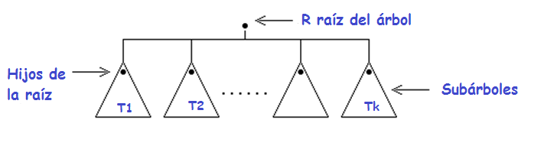
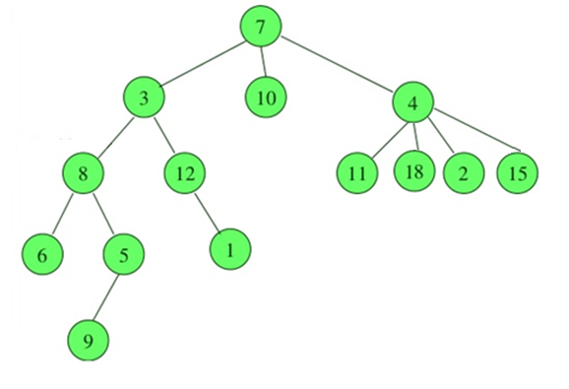
Arbol General

Slide 10
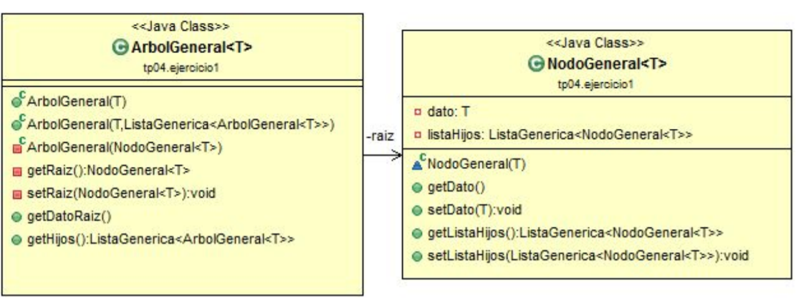
Arbol Geneal - Estructura en Java

Slide 11
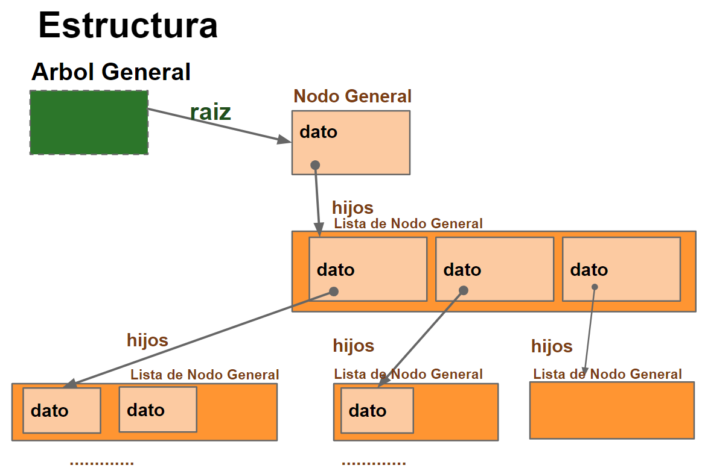

Slide 12
Recorridos
Preorden: Se procesa primero la raíz y luego los hijos
Inorden: Se procesa el primer hijo, luego la raíz y por último los restantes hijos
Postorden: Se procesan primero los hijos y luego la raíz
Por niveles: Se procesan los nodos teniendo en cuenta sus niveles, primero la raíz, luego los hijos, los hijos de éstos, etc.

Slide 13
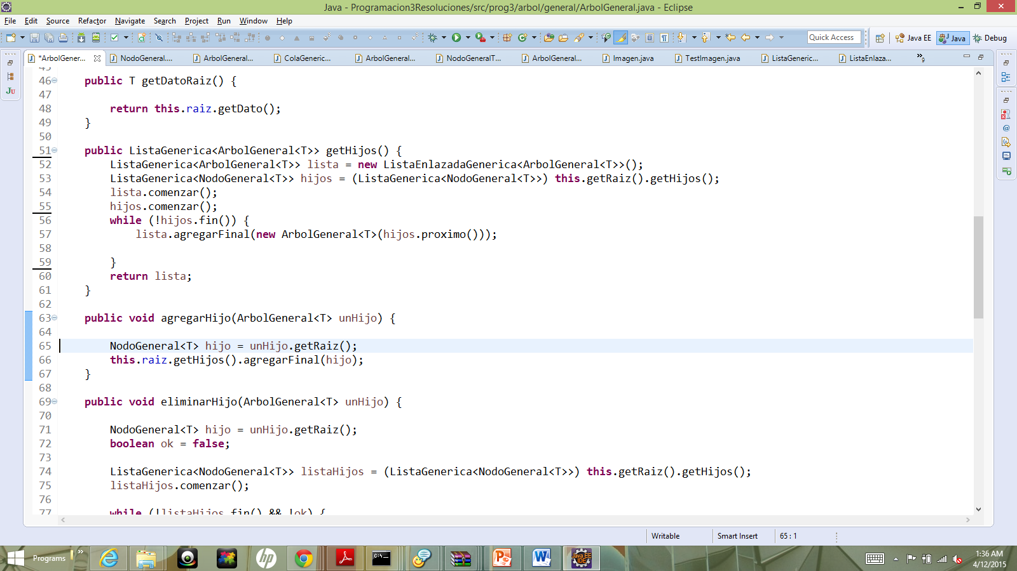
De la implementación...
esHoja() devuelve verdadero sólo si el nodo tiene un dato y la lista de hijos es vacía.
getHijos() devuelve una nueva lista conteniendo los nodos hijos convertidos en árboles

Slide 14
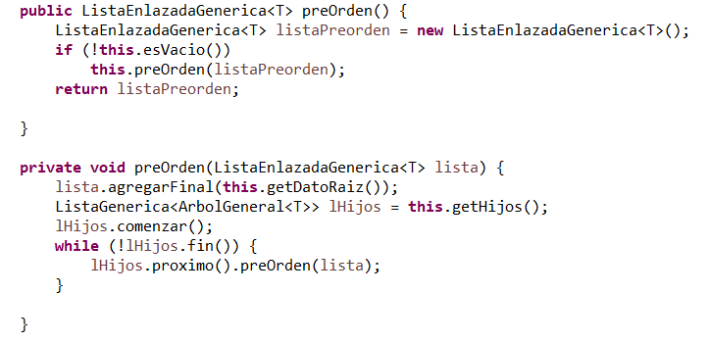
Recorrido preorden

Slide 15
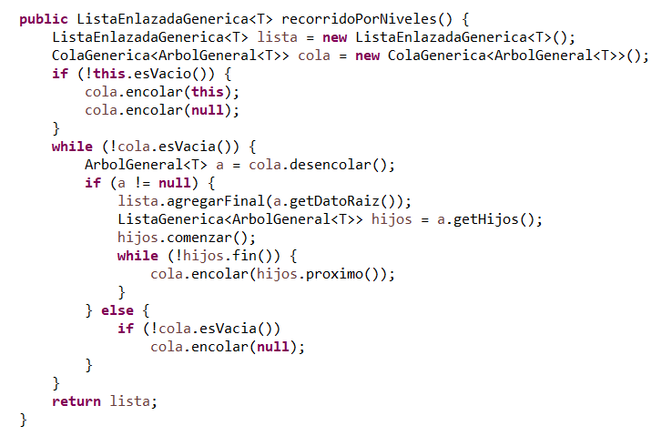
Recorrido por niveles

Slide 16
Método altura()
¿Cómo se define la altura de un árbol?
¿Qué consideraciones debería plantearme antes de implementar?

Slide 17
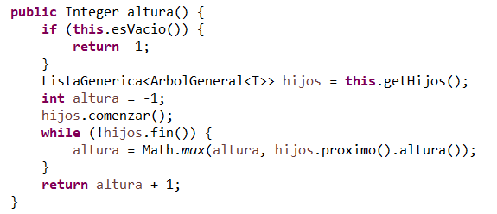
Método altura()
Notes:
Este ejemplo asume que el arbol que llega no puede estar vacio, pedirles a ellos que agreguen esa condición

Slide 18
Actividad

Slide 19
Mecánica
Importar en eclipse el proyecto “ProyectoJueves30abr10hs”
Verificar que compila (Imprime por consola “La frontera es vacia.”)
Cambiar el nombre del proyecto por su “ApellidoNombre”. Ej: “PerezJuan”
Verificar espacio para indicar su solución
// escriba su solucion a partir de aqui
// fin del codigo de su solucion
Exportar el proyecto
Subir a la plataforma en la tarea “Actividad Jueves 30 abril - 10 hs”

Slide 20
Frontera de un Árbol General
Escribir el método frontera de un árbol general de
números enteros. Debe devolver una lista.
La frontera de éste árbol sería:
6, 9, 1, 10, 11, 18, 2, 15

